Slide 1
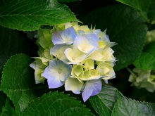
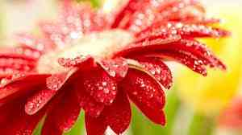

স্বাগতম

Slide 2
পরিচিতি
মাধুসুদন মাঝি
সহকারি শিক্ষক
কে .ডি .বি. এম উচ্চ বিদ্যালয়
কুনিয়া-মাদারিপুর
০১৭২৯৩৮৭৯৬৬

Slide 3
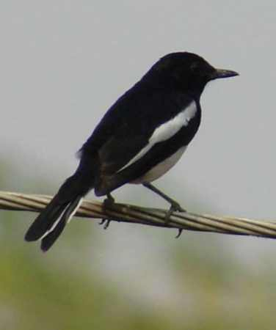
সপ্তম শ্রেনি
বাংলা প্রথম প্ত্র
তারিখঃ / / ২০১৩ ইং
সময়ঃ ৪৫ মিনিট

Slide 4
শিখন ফল
কবি পরিচিতি বলতে পারবে।
কবিতার মূলভাব লিখতে পারবে।
সরব পাঠ করতে পারবে।

Slide 5
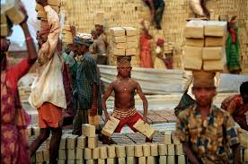
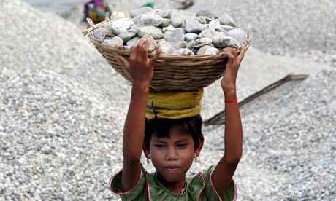
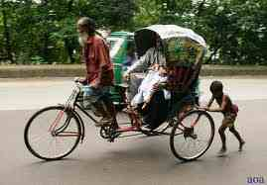
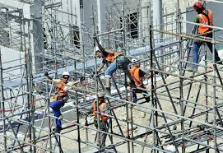
ইটের বাটায় কাজ
অন্যের জিনিস বহন
রিকশা চালক
রাজমিস্ত্রি শ্রমিক

Slide 6
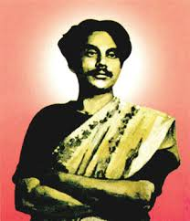
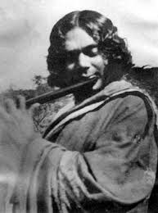
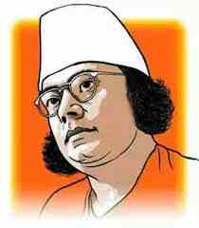
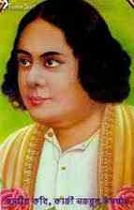
কাজি নজরুল ইসলাম

Slide 7
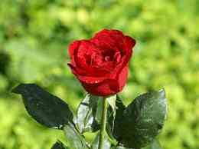
চিন্তাশীল মানুষের কথা
কবি নজরুল করে নাই ভুল ,
রাখিয়াছেন চুল ।
পাগল করেছে বাজিয়ে বাঁশি ,
মুখে তার হাঁসি ।
আমরা কবিকে ভালোবাসি ।

Slide 8
কবিপরিচিতি
কবিপরিচিতি
জন্মঃ
জন্মঃ
মৃত্যুঃ
রচিত গ্রন্থ সমুহ
রচিত গ্রন্থ সমুহ

Slide 9
কবিপরিচিতি
জন্মঃ১৮৯৯ খ্রিঃ
রচিত গ্রন্থ সমূহঃঅগ্নিবীনা ,চক্রবাক।
মৃত্যুঃ১৯৭৬ খ্রিঃ
সূর্য

Slide 10
শিখনফল
কবিতার মুলভাব বলতে পারবে।
কবি পরিচিতি লিখতে পারবে।
শুদ্ধ উচ্চারণ করতে পারবে।
সরব পাঠ করতে পারবে।

Slide 11
আদর্শ পাঠ
বাংলা
সপ্তম শ্রেনি
------------------------------------------------------------------------------------------------------------------------------------------------------------------------------------------------------------------------------------------------------------------------------------------------------------------

Slide 12
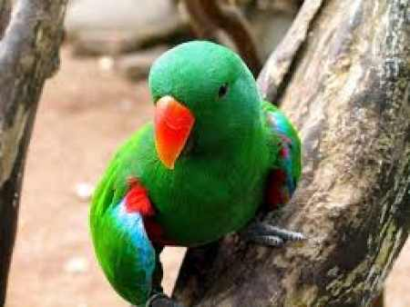
একক কাজ
সরব পাঠ

Slide 13
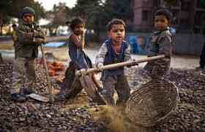
দলীয় কাজ
শব্দার্থ লিখ
শব্দ
---------------------------------------------------------------------------------------------------

Slide 14
দলীয় কাজ
শব্দার্থ লিখ
শব্দ
অর্থ
---------------------------------------------------------------------------------------------------
-----------------------------------------------------------------------------------

Slide 15
মূল্যায়ন
কবির জন্ম কোন সালে?
বিদ্রোহী কবির নাম কি?
কাবিতার বিসয়বস্তু বল?

Slide 16
বাড়ির কাজ
শ্রমিকের কাজের উপর একটি অনুচ্ছেদ তৈরি করবে ।

Slide 17
ধন্যবাদ

